Slide 1
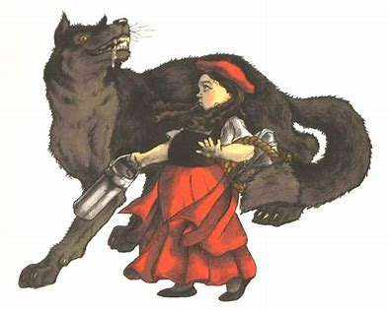
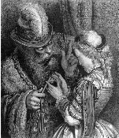
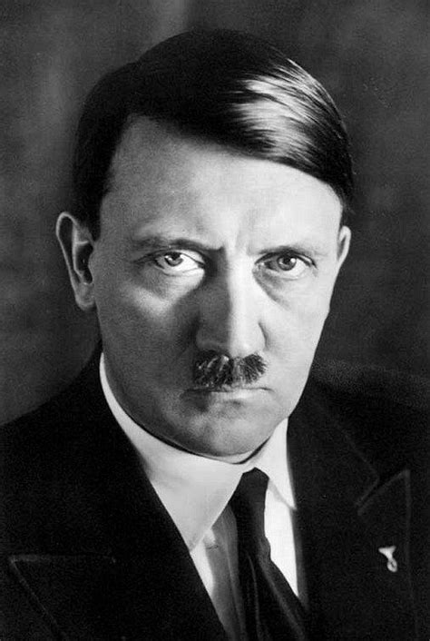
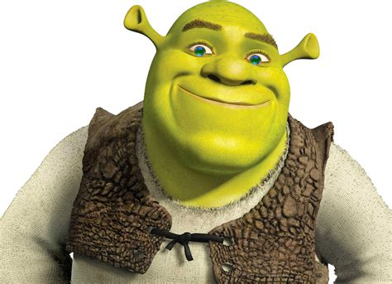
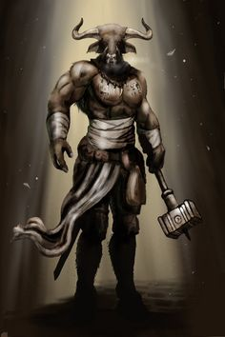
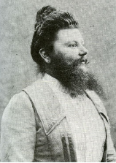
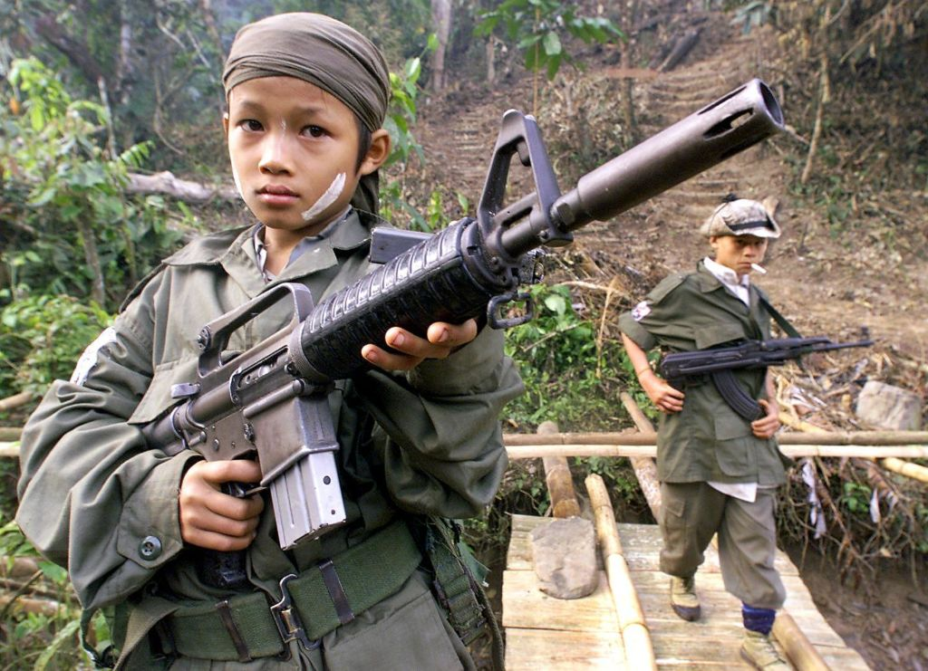

Slide 2
- Minotaure : monstre de la mythologie. Mi-homme mi animal. Monstruosité et divinité. Animalité.
- Femme à barbe : monstre physique, laideur monstrueuse, a-normalité. Rejet. Différence.
- Shrek : monstre physique, monstre des contes.
- Enfants soldats : monstre de guerre. Déshumanisé. Un enfant peut-il être un monstre ?
- Le loup : animal sauvage, carnivore (Peut-on dire d’un animal qui répond à ses instincts qu’il est « monstrueux » ? Distinguer monstruosité et férocité) versus monstre de l’enfance, des contes.
- Barbe Bleue : élément surnaturel : la barbe versus homme « ordinaire » cruel.
- Hitler : barbarie, monstruosité des idées et des actes.

